Slide 1
8. DÖNGÜ YAPISI İLE PROBLEM ÇÖZME

Slide 2
8.1. Döngü Mantık Yapısı
Problem çözüm sürecinde kullanılacak üçüncü bir karar yapısı, döngü yapısıdır. Bu yapı, tekrarlayan bir yapıdır. Çoğu problem, aynı işlemi farklı verileri kullanarak tekrar etmeyi gerektirir.
Tekrarlayan işlemleri yürütmenin yanı sıra döngü yapısı işlemi, çözüm basamakları içerisinde önceki basamaklara yönlendirmek amacıyla da kullanılır. Bu durumda goto (git) komutu kullanılabilir. Bu komut numarası verilen satıra yönlendirme işlemi yapar.

Slide 3
8.1. Döngü Mantık Yapısı
Döngü türlerinden biri, bir koşul doğru olduğu sürece işlemleri tekrarlayan while/whileend döngü yapısıdır. Bu yapı, koşul yanlış olduğunda döngü işlemleri tekrarlamayı durdurur.
Bir diğeri bir koşul yanlış olduğu sürece ya da doğru olana kadar işlemleri tekrarlayan repeat/until döngü yapısıdır.
Üçüncü bir tür ise otomatik sayaç döngüsüdür.

Slide 4
8.1. Döngü Mantık Yapısı
Döngü yapısı kapsamında birkaç standart işlem türü vardır.
Bunlardan ikisi;
sayaç kullanarak arttırma ya da azaltma yapmak,
diğeri ise birikeç kullanarak toplam ya da işlem sonucunu hesaplamaktır. Her iki durumda değişkene atanan değer değişir ve yine aynı değişkende tutulur.
Sayaç ve birikeç arasındaki temel fark, eklenen ya da çıkarılan değerdir. Sayarken değer sabittir ancak biriktirirken değişebilir. Her iki durumda da işlemlere başlamadan önce değişkene 0 (sıfır) değeri atanır ki bu işleme “ilk değer atama” denir.

Slide 5
8.2. Arttırma
Sayma ya da artırma işlemi bir değişkene sürekli sabit bir değer ekleyerek gerçekleştirilir. Bu işlemi gerçekleştirmek için bir atama satırı gerekir.
Örneğin sayaç = sayaç + 1 ya da s = s + 1
her işlem adımında değişken değerine bir ekleyerek değeri artırır.
Atama işlemi “= (eşit)” işaretinin sağ tarafındaki işlem sonucunun sol taraftaki değişkene yüklenmesini sağlar. Artırma işlemi bir atama yönergesidir.

Slide 6
8.3. Biriktirme
Programın diğer bir görevi ise bir grup sayıyı toplayıp biriktirerek toplamı ya da sonucu bulmaktır.
Biriktirme işlemi arttırma işlemi ile çok benzerdir ancak her seferinde toplama ya da sonuca eklenen değer sabit olmayabilir.
Biriktirme işlemi için kullanılan yönerge şu şekildedir:
toplam = toplam + değişken ya da t = t + d örneğin toplam satışı bulmak için kullanılacak yönerge şöyledir: toplam satış = toplam satış + satış

Slide 7
8.3. Biriktirme
Bir dizi sayının çarpımını hesaplamak, iki durum hariç, bu sayıların toplamını bulmaya benzemektedir:
(1) “+” sembolü yerine “*” kullanılır,
(2) sonuç değişkenine atanan ilk değer “0” değil “1” olmalıdır.
Sonuç = 1 sonuç = sonuç * sayı

Slide 8
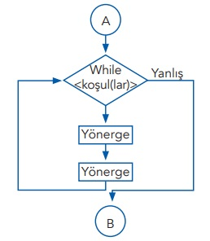
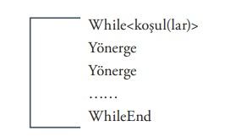
8.4. While/While End Döngüsü
While/while end döngü yapısı bilgisayara, koşul doğru olduğu sürece işlemleri tekrarlanmasını belirtir. Algoritma yapısı şu şekildedir:
While/while end döngü yapısına ilişkin akış şeması ise şöyledir:

Slide 9
8.4. While/While End Döngüsü
Döngünün başlangıcında, döngü içerisinde yer alan yönergelerin işlenip işlenmeyeceğine ilişkin karar vermek için koşul kontrol edilir.
Eğer koşul yanlış olursa döngü içerisindeki hiçbir yönerge işleme alınmaz.
Eğer koşul doğru ise döngü içerisindeki tüm yönergeler çalıştırılır ve tekrar döngünün başına dönülür.
Döngü, koşul durumu yanlış olana kadar devam eder.

Slide 10
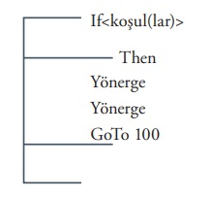
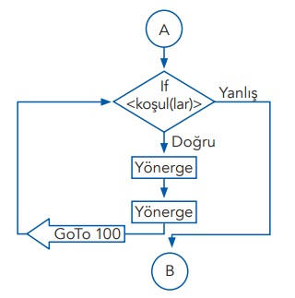
8.4. While/While End Döngüsü
Aşağıda aynı döngünün If/Then/Else karar yapısına eş değer algoritması ve akış şeması görülmektedir.

Slide 11
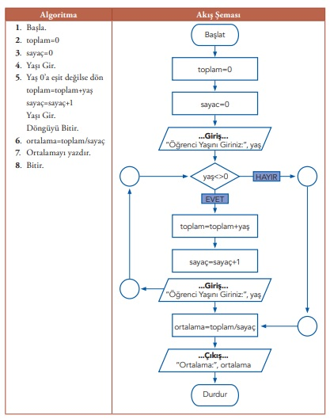
8.4. While/While End Döngüsü
Örneğin bir sınıftaki öğrencilerin yaş ortalamasını hesaplayan algoritma ve akış şeması nasıl olmalıdır?

Slide 12
8.5. Repeat/Until Döngüsü
Bir diğer döngü türü Repeat/Until yapısıdır. Bu yapı bilgisayara, yönergeleri Repeat ve Until komutları arasında bir koşul doğru olana kadar yapmasını iletir. Bu yapı ile While yapısı arasında iki temel fark vardır:
While/while end
Repeat/until
While döngü yapısında döngü koşul doğru olduğu sürece çalışır,
While döngüsünde koşul sürecin başında;
Oysa repeat yapısında döngü koşul doğru olduğunda durur,
Repeat yapısında ise döngünün sonunda kontrol edilir.

Slide 13
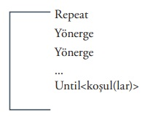
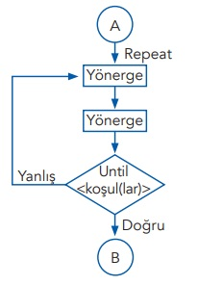
8.5. Repeat/Until Döngüsü
Koşulu kontrol etmeksizin en az bir kez yapılması gereken işlemler varsa repeat/until döngü yapısının tercih edilmesi gerekir. Repeat/until yapısının algoritması ve akış şeması şu şekildedir:

Slide 14
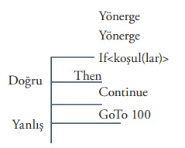
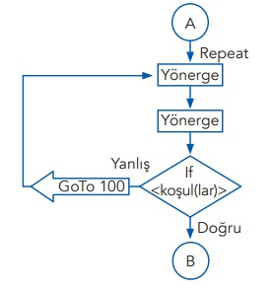
8.5. Repeat/Until Döngüsü
Şimdi, bu yapıya eş değer ıf/then/else yapısını inceleyelim.

Slide 15
8.4. Repeat/Until Döngüsü
Örneğin bir sınıftaki öğrencilerin yaş ortalamasını hesaplayan algoritma ve akış şeması nasıl olmalıdır?

Slide 16
8.6. Otomatik Sayaç Döngüsü
Bu yapıda döngünün her tekrarında bir değişkenin değeri arttırılır ya da azaltılır. Arttırma değeri yönerge tarafından belirtilir.
Bu döngüyü tasarlayan programcı, döngü tekrar sayısını kontrol etmek için değişken olarak tanımlanan bir sayaç tutar. Döngü, bu sayaç bitirme sayısından büyük olana kadar tekrar eder.
Başlama ve bitiş değerleri ile arttırma değeri sabit; değişken ya da hesaplamalı olarak değişen bir değer olabilir.
Döngü tamamlandıktan sonra tamamen değişebilir. Döngüye ilişkin koşul, döngünün başlangıcında ya da bitişinde olabilir.

Slide 17
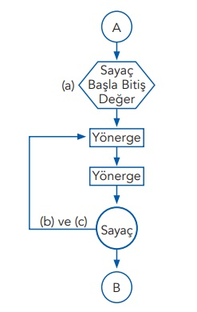
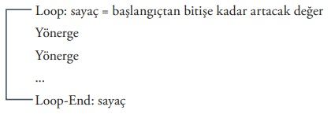
8.6. Otomatik Sayaç Döngüsü
Otomatik sayaç döngüsüne ilişkin algoritma ve akış şeması şu şekildedir.

Slide 18
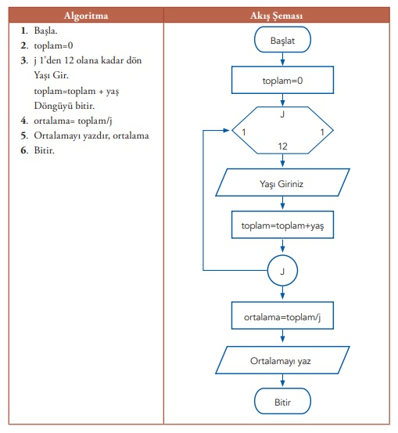
8.6. Otomatik Sayaç Döngüsü
Sınıfın yaş ortalamasını bulmak için bu otomatik sayaç döngü yapısına ait algoritma ve akış şemasını inceleyelim.

Slide 19
8.7. İç İçe Döngüler
Karar yapılarında olduğu gibi döngüler de iç içe kullanılabilir. İç içe döngüler, tekrarlayan bir dizi işlem yine tekrar edilmek istendiğinde kullanılır.
İçteki döngülerin dıştaki döngülerle aynı döngü yapısında olması gerekmez.
Dıştaki döngü repeat/until (for) yapısında iken içteki döngü while/whileend yapısında ya da tam tersi biçimde olabilir.
Ancak içteki ve dıştaki döngüyü kontrol eden değişkenin farklı olması gerekir.

Slide 20
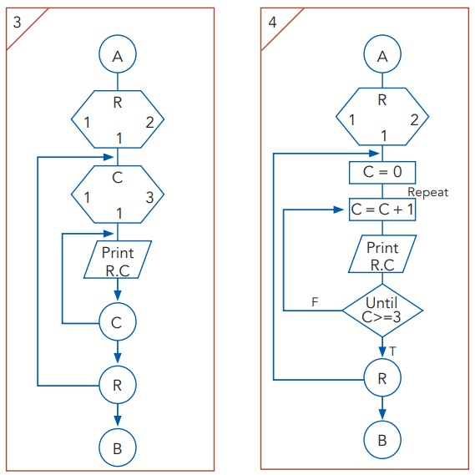
8.7. İç İçe Döngüler
Örneğin aşağıda görülen 4 farklı yapı da aynı çıktıyı üretmektedir. Görüldüğü gibi dışta ve içte yer alan döngüler için farklı yapılar kullanılmıştır.

Slide 21
8.8. Göstergeler
Göstergeler, programcının bir akışı durdurmak ya da döngüyü sonlandırmak için kontrol amaçlı kullandığı değişkenlerdir.
Göstergeler mantıksal bir veri ya da değer olabilir ve indikatör olarak da ifade edilir. Bu değerler, akışı kontrol etmek ve akışa müdahale etmek için kullanılır.
Kullanıcılar bu değişkenler hakkında bilgi sahibi değildirler. Hata göstergesi, girdi ya da çıktı da bir hata oluştuğunu belirtir.
Veri sonu göstergesi, girilecek başka veri olmadığı anlamına gelir.

Slide 22
8.8. Göstergeler

Slide 23
8.9. Öz Yineleme

